Slide 1
Preentrega 2. Metodologías Ágiles
Desarrollo de un Ecommerce para la venta de plantas. Le Piante – Más que un vivero
Nadia Giacinti
Notes:
Obligatoria siempre

Slide 2

Proyecto. Le Piante – Más que un vivero
Problema que queremos resolver:
Muchas personas quiere comprar plantas para sus casas, ya sea por gusto, decoración o mejorar la calidad del aire. Sin embargo, no todas tienen tiempo de ir hasta un vivero presencialmente y esperar hasta ser atendidos. Además, algunos viveros online actuales suelen tener pocos productos y a veces no son confiables. El proyecto de “Le Piante” busca resolver esto a través de una plataforma de ecommerce accesible, clara y centrada en el cliente, donde se pueden comprar plantas bien categorizadas, con información detalladas, fotos reales y opciones de entrega a domicilio.

Slide 3
Proyecto. Le Piante – Más que un vivero
Segmentación y usuarios finales:
Personas entre 25 y 45 años.
Principalmente residentes de CABA y AMBA.
Jóvenes profesionales y personas interesadas en decoración, bienestar y sostenibilidad.
Nivel socioeconómico medio a medio-alto.
Stakeholders:
Las personas propietarias/dueñas de Le Piante.

Slide 4
Proyecto. Le Piante – Más que un vivero
Objetivos generales:
Crear un ecommerce funcional, atractivo y fácil de usar.
Posicionar la marca como referente de plantas online en la zona.
Lograr un flujo constante de visitas y ventas.
Objetivos mediables:
Obtener un tráfico al sitio superior a 10.000 mensual en los primeros 6 meses.
Alcanzar una tasa de conversión del 5% mensual.
Mantener un NPS superior a los 30 puntos.
Lograr un tiempo de entrega promedio menor a 48 horas.

Slide 5
Proyecto. Le Piante – Más que un vivero
Evaluación del impacto:
Los usuarios finales podrán ahorrar tiempo, diponer de mayor variedad de plantadas y disponibilidad de stock. Además, podrán tener una experiencia de compra digital, con posibilidad de usar varios medios de pago digitales y poder hacer seguimiento del envío.

Slide 6
Proyecto. Le Piante – Más que un vivero
Equipo de trabajo:
Rol | Tareas
Product Owner | Conocimiento en el rubro, define la visión del producto y prioriza el backlog.
Scrum Master | Facilita reuniones, elimina obstáculos, gestiona procesos ágiles.
Diseñador UX/UI | Diseña la experiencia de los usuarios, wireframes, pruebas de usabilidad.
Desarrollador front-end | Crea la interfaz del sitio según lo diseñado por el UX/UI.
Desarrollador back-end | Gestiona la base de datos, lógica del ecommerce, pagos.
Especialista en marketing digital | Define el contenido, wording, estrategia de automation y SEO.

Slide 7
Historias de usuarios y tareas (Backlog inicial)
Usuario comprador:
HU01: Como usuario quiero ver un catálogo de plantas con fotos reales y descripción detallada para poder elegir mejor.
HU02: Como usuario quiero poder filtrar por plantas de interior, exterior y cuáles no son tóxicas para las mascotas para encontrar fácilmente lo que necesito.
HU03: Como usuario quiero añadir producto al carrito para poder compras más de uno al a vez.
HU04: Como usuario quiero pagar con múltiples medios de pagos para mayor comodidad.
HU05: Como usuario quiero hacer seguimiento del envío para saber cuándo me llega el pedido.
HU06: Como usuario que compró quiero poder dejar una reseña y calificación del producto para ayudar a otros usuarios a tomar la mejor decisión.
Usuario administrador:
HU07: Como administrador quiero subir y categorizar los productos fácilmente desde el backend.
HU08: Como administrador quiero ver estadísticas de vistas y ventas en un dashboard.

Slide 8
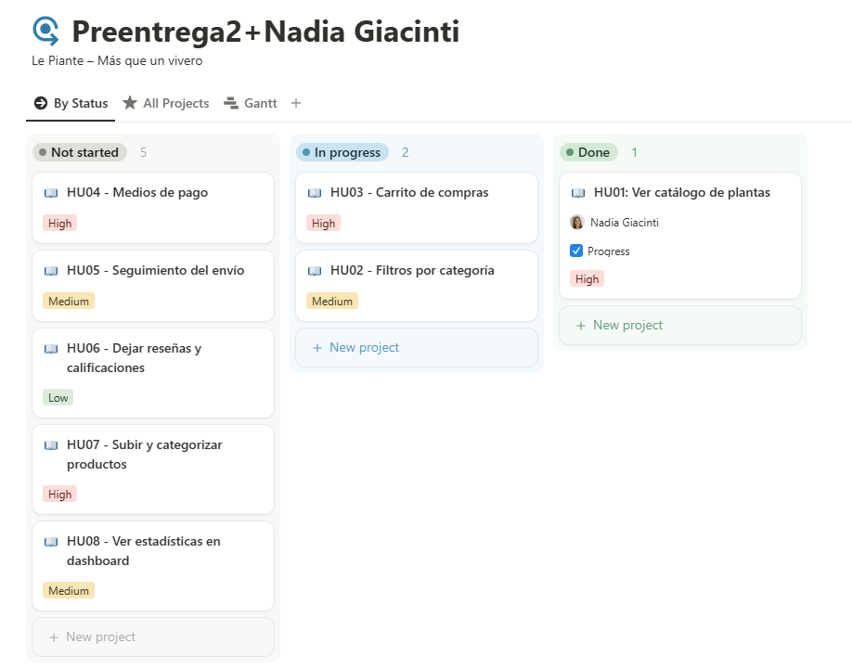
Historias de usuarios y tareas (Backlog inicial)
Tareas:
Link de Notion

Slide 9
MVP & Hitos
Hito 1 > Finalizar prototipo funcional e historias de usuarios (semana 2):
Wireframes aprobados.
Análisis de requerimiento técnicos.
Definición de historias de usuarios.
Backlog final con las priorizaciones.
Hito 2> MVP funcional lanzado (semana 6):
Catálogo de productos con fotos, mini descripción y precio.
Filtro por categoría de productos: de interior, exterior y pet friendly.
Carrito de compras.
Checkout con integración con Mercado Pago.
Registro y login de usuarios.
Sistema de envíos.
Hito 3 > Feedback y mejoras (semana 9):
Feedback inicial recolectado.
Análisis de las oportunidades de mejoras.
Corrección de los errores.
Implementación de mejoras.

Slide 10
Metodología
En base a los objetivos del proyecto, se optará por la metodología Design Thinking por las siguientes razones:
Enfoque en el usuario: permitirá profundizar en las necesidades del cliente final.
Flexibilidad: se adapta a entornos de incertidumbre y cambios, ideal para iterar en la experiencia de compra online.
Proceso holístico: va desde la investigación, definición del problema, generación de ideas, prototipo y teste continuo.
Por otro lado, no se optó en este caso por el Design Sprint porque éste se ajuste más cuando se busca resolver un problema muy concreto en un muy corto plazo. Y el presente proyecto requiere de más tiempo y validación con los usuarios.

Slide 11
Nuevo hito
Hito 4 > Reseñas, calificaciones y seguimiento de envíos:
Objetivo: usar confianza al e-commerce habilitando que los clientes dejen feedback y puedan trackear su pedido en tiempo real.
Actividades:
1. Implementar el módulo de reseñas y calificaciones
Desplegar en página de producto un formulario (1-5 estrellas + comentario mínimo de 20 caracteres).
Integración de moderación automática (detectar spam/ofensivo).
Mostrar reseñas aprobadas ordenadas por fecha y valoración.
2. Integrar tracking de envíos en “mis pedidos”
Conectar con la API del trasportista (ej. Correo Argentino).
Mostrar número de seguimiento y estado.
Link directo a la plataforma del transportista para detalles completos.
3. Notificaciones al clientes
Envío de email o push cuando cambie el estado del envío.
Confirmación por email tras publicar una reseña.

Slide 12
Nuevo hito – Design Thinking
Fase | Objetivo | Tarea | Entregable
Empatizar | Entender expectativas y dolores de usuarios en relación con el feedback y tracking de pedido. | Entrevista con 5 compradores recientes sobre su experiencia en el tracking y en la valoración de un pedido. Encuesta online para medir qué valorarían de un sistema de reseñas y notificación de envío. | Mapas de empatía y listado de insights principales.
Definir | Sintetizar necesidades reales y putos de dolor concretos. | Diagrama de afinidad de las notas de las entrevistas y de la encuesta online. Ejercicio How Might We. | Enunciado del problema y criterios de éxito.
Idear | Generar múltiples soluciones de UX/UI para reseñas y tracking. | Brainstorming interno con técnica “Crazy 8s”. Sketch rápido de 6 propuestas de formulario de reviews y panel de tracking. | Selección de 2-3 flujos prioritarios para prototipar.
Prototipar | Materializar las ideas más atractivas en baja fidelidad. | Wireframes en Figma de: Formulario de reseñas. Módulo de moderación Página de “mis pedidos” con timeline de estado de envío. | Prototipo en Figma.
Testear | Validar con usuarios reales la usabilidad y claridad de los prototipos. | 5 test moderados de manera remota usando el prototipo de Figma. Tareas a testear: tipo “publicar una reseña” y “ver el estado de mi pedido” Registro NPS, si recomienda esa función. | Informe de hallazgos (puntos fuertes, fricciones, sugerencias)+ backlog de ajustes.

